Slide 1

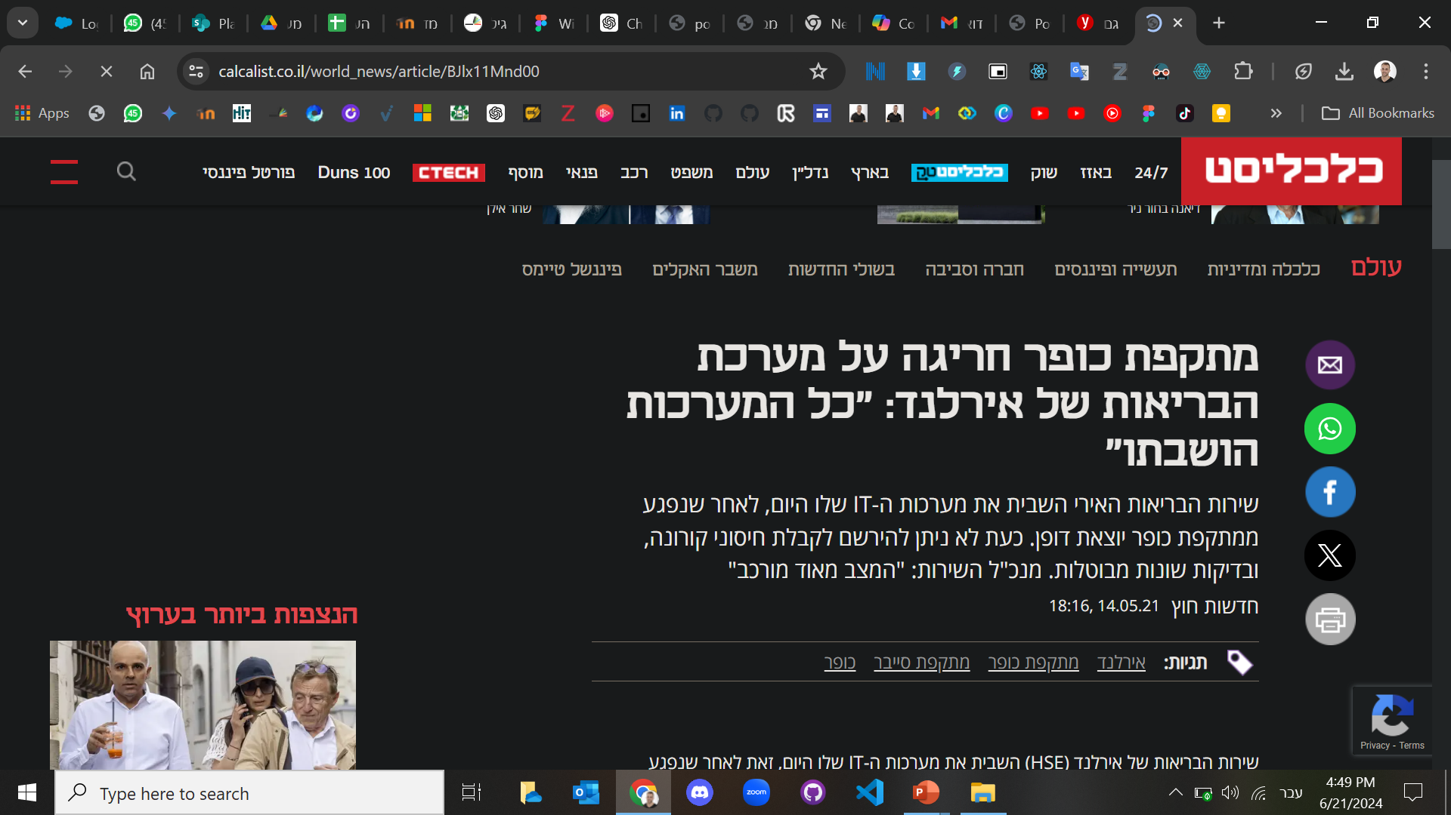
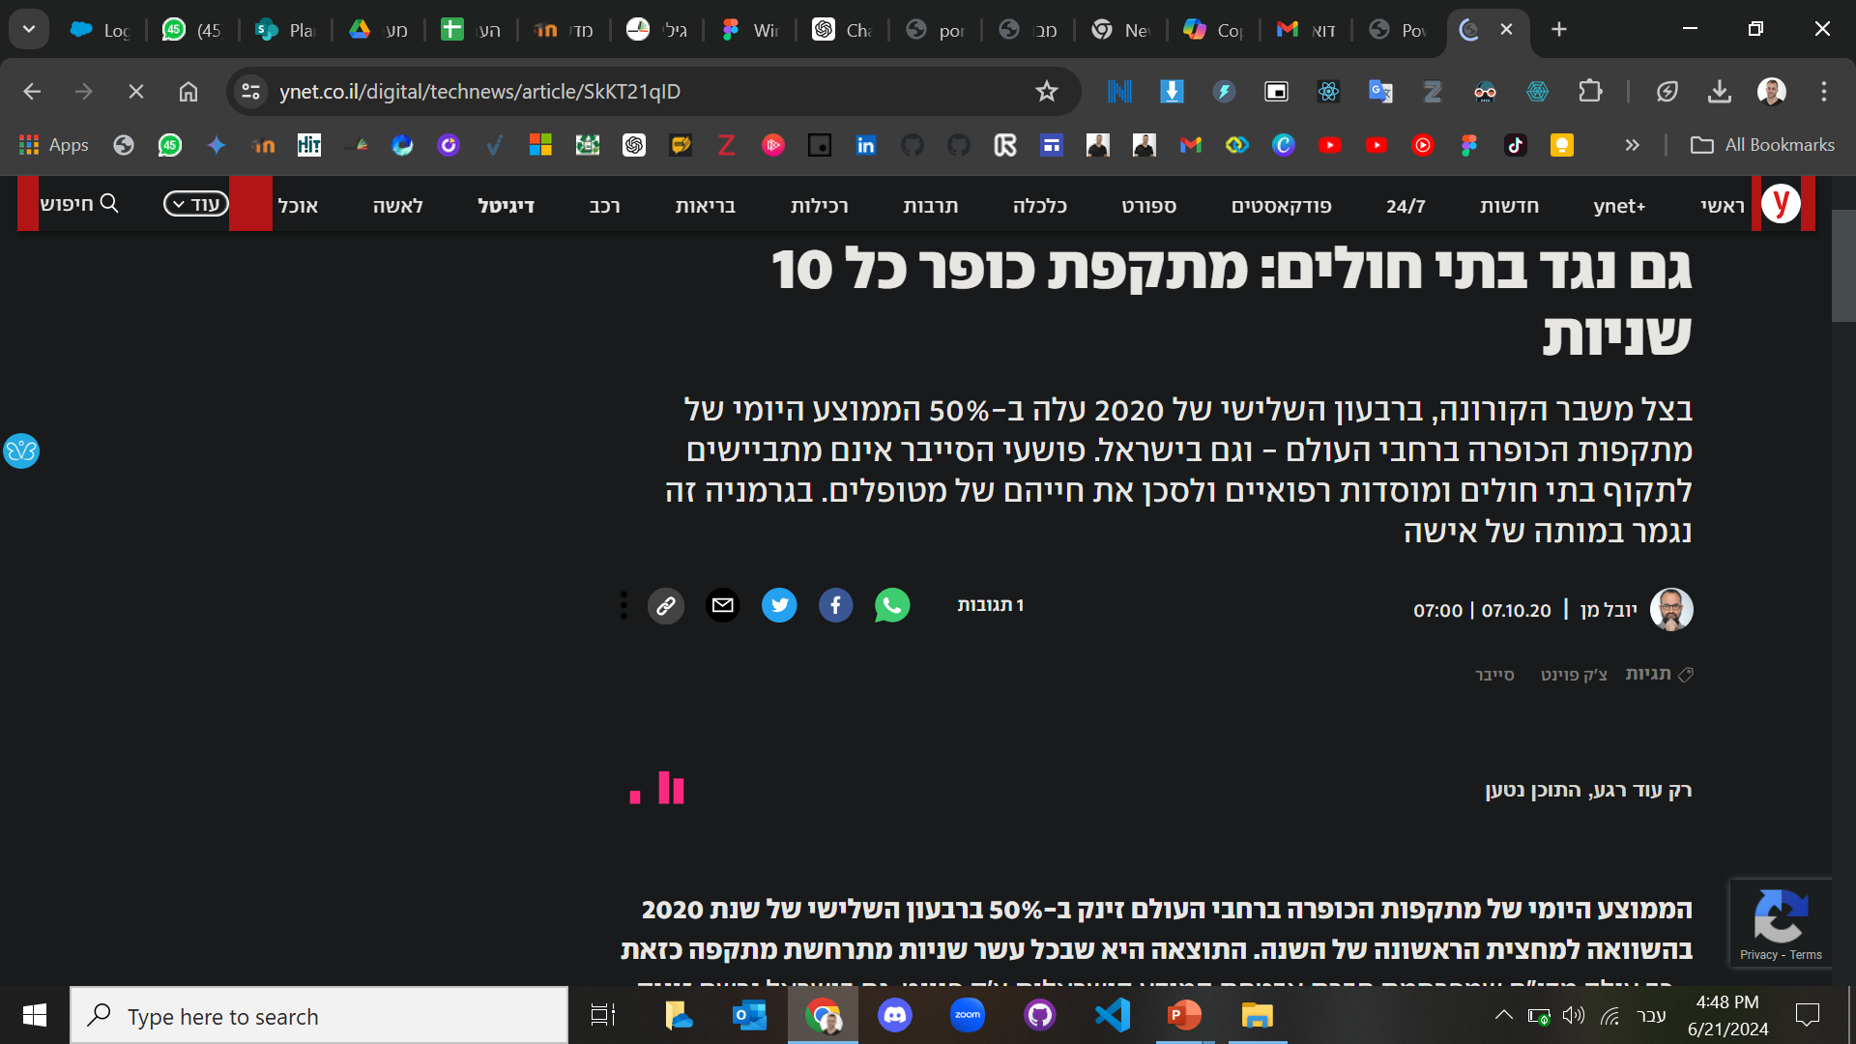
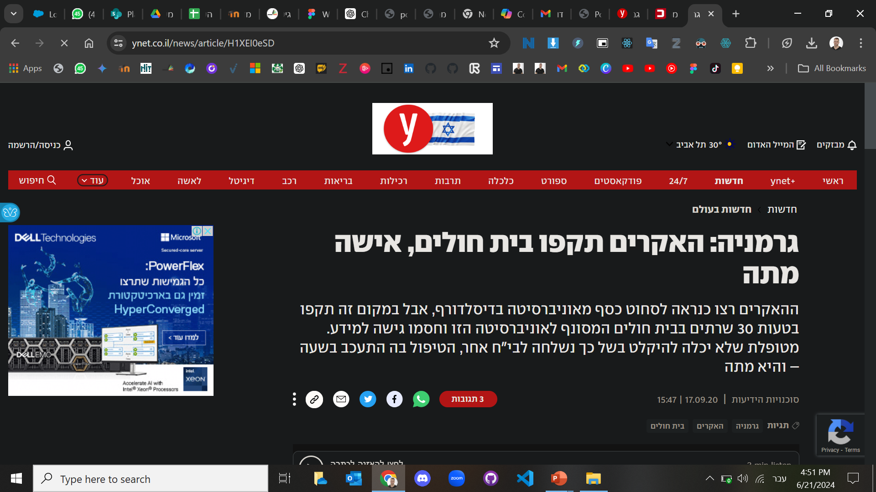
SQL Injection in medical applications
By Itamar Mizrahi
Notes:
https://www.upguard.com/blog/biggest-data-breaches-in-healthcare
https://www.ynet.co.il/news/article/H1XEI0eSD
https://www.calcalist.co.il/world_news/article/BJlx11Mnd00
https://www.ynet.co.il/digital/technews/article/SkKT21qID
https://arcticwolf.com/resources/blog/top-healthcare-industry-cyberattacks/
https://portswigger.net/web-security/sql-injection/cheat-sheet
https://www.hhs.gov/sites/default/files/web-application-attacks-in-healthcare.pdf
https://www.kaggle.com/datasets/faisalmalik/iot-healthcare-security-dataset
https://ro.ecu.edu.au/cgi/viewcontent.cgi?article=3043&context=ecuworks
• Acunetix. n.d. What Is a Web Application Attack and how to Defend Against It. Accessed July 12, 2022. https://www.acunetix.com/websitesecurity/web-application-attack/. • Burnham, Kristin. 2021. Defending Against Common Types of Web Application Attacks. November 18. Accessed July 12, 2022. https://www.mimecast.com/blog/web-application-attacks/. • Center for Internet Security (CIS). n.d. DDoS Attacks: In the Healthcare Sector. Accessed July 12, 2022. https://www.cisecurity.org/insights/blog/ddos-attacks-in-the-healthcare-sector. • Cloudflare. n.d. What is web application security? Accessed July 12, 2022. https://www.cloudflare.com/learning/security/what-is-web-application-security/. • Davis, Jessica. 2021. Scripps Health EHR, Patient Portal Still Down After Ransomware Attack. May 10. Accessed July 12, 2022. after-ransomware-attack. https://healthitsecurity.com/news/scripps-health-ehr-patient-portal-still-down• Enzoic. 2021. Locking Down Patient Portals. December 2. Accessed July 12, 2022. https://securityboulevard.com/2021/12/locking-down-patient-portals/. • Flashpoint. 2021. Compromised Credentials: Analyzing the 2021 Verizon DBIR and Its Most Sought-After Data Type. June 7. Accessed July 12, 2022. analyzing-2021-verizon-dbir/.
Grim, Ryan. 2016. Why I Knocked Boston Children’s Hospital Off The Internet: A Statement From Martin Gottesfeld. September 18. Accessed July 12, 2022. https://www.huffpost.com/entry/why-i-knockedboston-childrens-hospital-off-the-internet-a-statement-from-martingottesfeld_n_57df4995e4b08cb140966cd3 . • HIPAA Journal. 2019. 10 Year Jail Term for Boston Children’s Hospital Hacker. January 14. Accessed July 12, 2022. https://www.hipaajournal.com/10-year-jail-term-for-boston-childrens-hospital-hacker/. • Hulme, George V. 2021. Top 5 Healthcare Cyber Attacks and Threats. September 29. Accessed July 12, 2022. https://businessinsights.bitdefender.com/top-5-healthcare-cyber-attacks-and-threats. • Multi-State Information Sharing and Analysis Center (MS-ISAC). 2017. Technical White Paper – Guide to DDoS Attacks. November 1. Accessed July 12, 2022. https://www.cisecurity.org/insights/whitepapers/technical-white-paper-guide-to-ddos-attacks. • Muresan, Razvan. 2016. DDoS Attacks on the Rise—Here’s What Companies Need to Do. December 28. Accessed July 12, 2022. https://businessinsights.bitdefender.com/ddos-attacks-what-companies-needto-do. 30References • Nehra, Mahipal. 2019. How Web Applications are Useful in Healthcare Industry? August 10. Accessed July 12, 2022. https://www.decipherzone.com/blog-detail/Use-of-Web-Applications-in-HealthcareIndustry . • Synopsys. n.d. Web Application Security. Accessed July 12, 2022. https://www.synopsys.com/glossary/what-is-web-application-security.html.

Slide 2

SQL Injection in medical applications
Introduction to SQL Injection
Scale of healthcare cyber attacks
SQL Injection in Medical Web Applications
Historical Examples
Detection Techniques Using Data Science
Exploratory Data Analysis (EDA) for Cybersecurity
Machine Learning Approaches
Statistical Methods for Anomaly Detection
Prevention Techniques
Case Study
Best Practices for Secure Coding
Conclusion and Future Directions
Notes:
במצגת זאת אסביר על הבעיות שנוצרות כתוצאות מחדירות באפליקציות מדיקל ובפרט על פריצת הזרקת אסקיואל ועל ההשפעות שלהן.
אתאר מה הנזקים הנגרמים ואיך ניתן למנוע אותן בשיטות שלמדנו בקורס

Slide 3

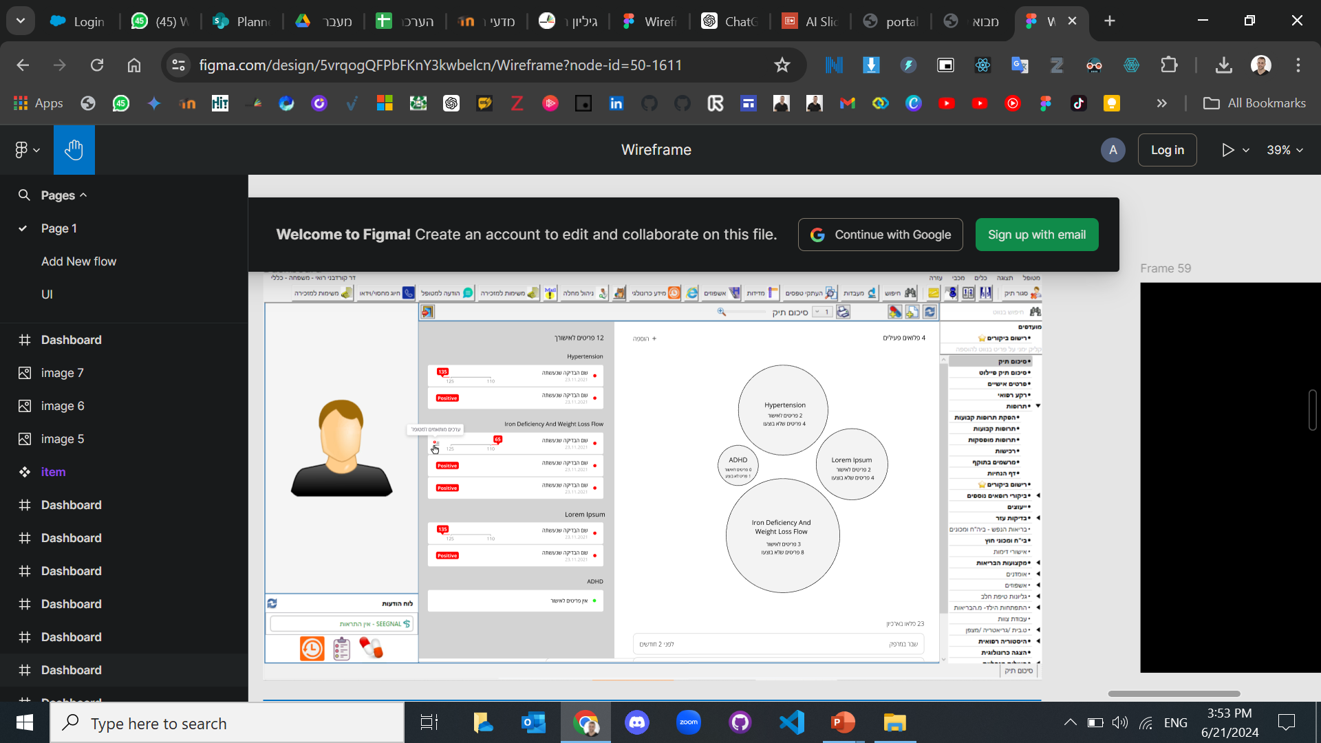

SQL Injection in medical applications
Example of a medical we app
Notes:
אני מגיע מעולם הפיתוח האינטרנטי, וכמו שידוע, איפה שיש חיבור לאינטרנט יכולות להיווצר פריצות אבטחה. לדוגמא: מערכת רפואית שעבדתי עלייה מורכבת ממספר גורמים: אפליקציית אינטרנט למטופלים. אפליקציה פנימית לרופאים ובתוכה מערכת נוספת להתנהלות רציפה מול מטופל. בכל אחד מהמערכות נוצר הפרדה מבוזרת של בסיסי הנתונים וכן, אופן הפעולה והחשיפה שונים. אפליקציית המטופלים תכיל בתוכה מידע כללי תחילה ובעת כניסה נוכל לקבל מידע אישי . בשלב השני, לרופא תיהיה הרשאה לכלל המטופלים, ולכן המערכת תהיינה פנימית ,ורמת האבטחה בהכרח גדלה, גם ברמת ביזור המידע, אייפייאיי ממודר ומוגבל, גם למפתחים וגם לגורמי צד שלישי החשופים או עורכים את הנתונים.

Slide 4

Introduction to SQL Injection
Risk of SQL Injection in Medical Web Apps: SQL injection can lead to unauthorized access of medical records.
Consequences of Data Breach in Healthcare: Data breaches can compromise patient privacy and lead to legal consequences.
Notes:
התקפות אלו משפיעות על מילוני אנשים, וקשה לאמוד את כלל הנזק העקיף שנגרם.
ניתן להבין שמדובר בחיי אדם, ולכן החשיבות גדולה פי כמה.

Slide 5
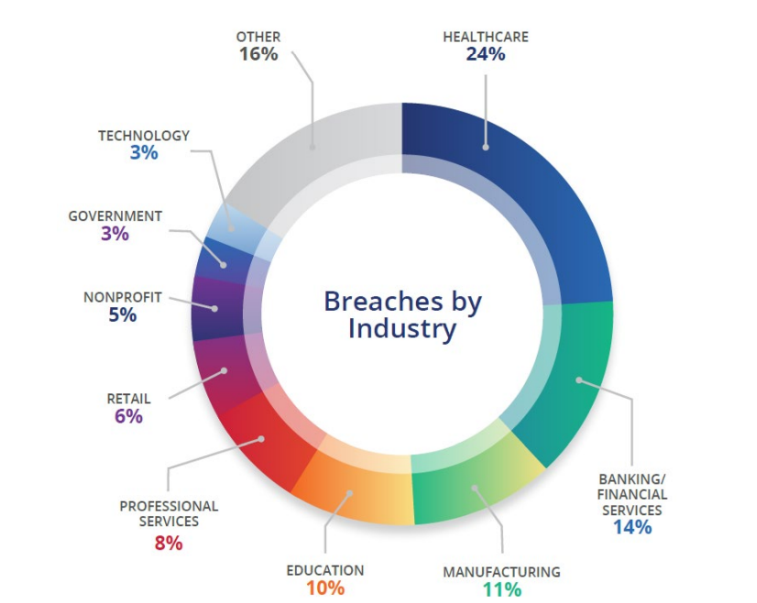
Scale of healthcare cyber attacks
Impact of SQL Injection on Web Applications: SQL injection can manipulate, extract, or delete sensitive data.
Mitigation Strategies for SQL Injection: Implementing parameterized queries and input validation to prevent vulnerabilities.
Notes:
התעשייה הכי חשופה לפריצות אבטחה היא תעשיית הבריאות, כפי שראינו ונציג בהמשך.
Types of web application attacks may include cross-site scripting, SQL injection, path traversal, local file inclusion, DDoS attacks, and more.

Slide 6
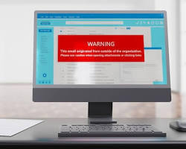
SQL Injection in Medical Web Applications
Security challenges in data encryption for medical records: Ensuring secure data transmission and storage to protect patient confidentiality.
Risks of insider threats in healthcare web applications: Understanding the potential dangers posed by authorized users with malicious intent.
Importance of continuous monitoring for web application security: Monitoring helps detect and respond to security incidents promptly, safeguarding patient data.
Notes:
3CWE-89Improper Neutralization of Special Elements used in an SQL Command ('SQL Injection')22.117+3
במדד מ2022
SQL INJECTION מדורגת במקום השלישי ובעלייה
https://cwe.mitre.org/top25/archive/2022/2022_cwe_top25.html

Slide 7
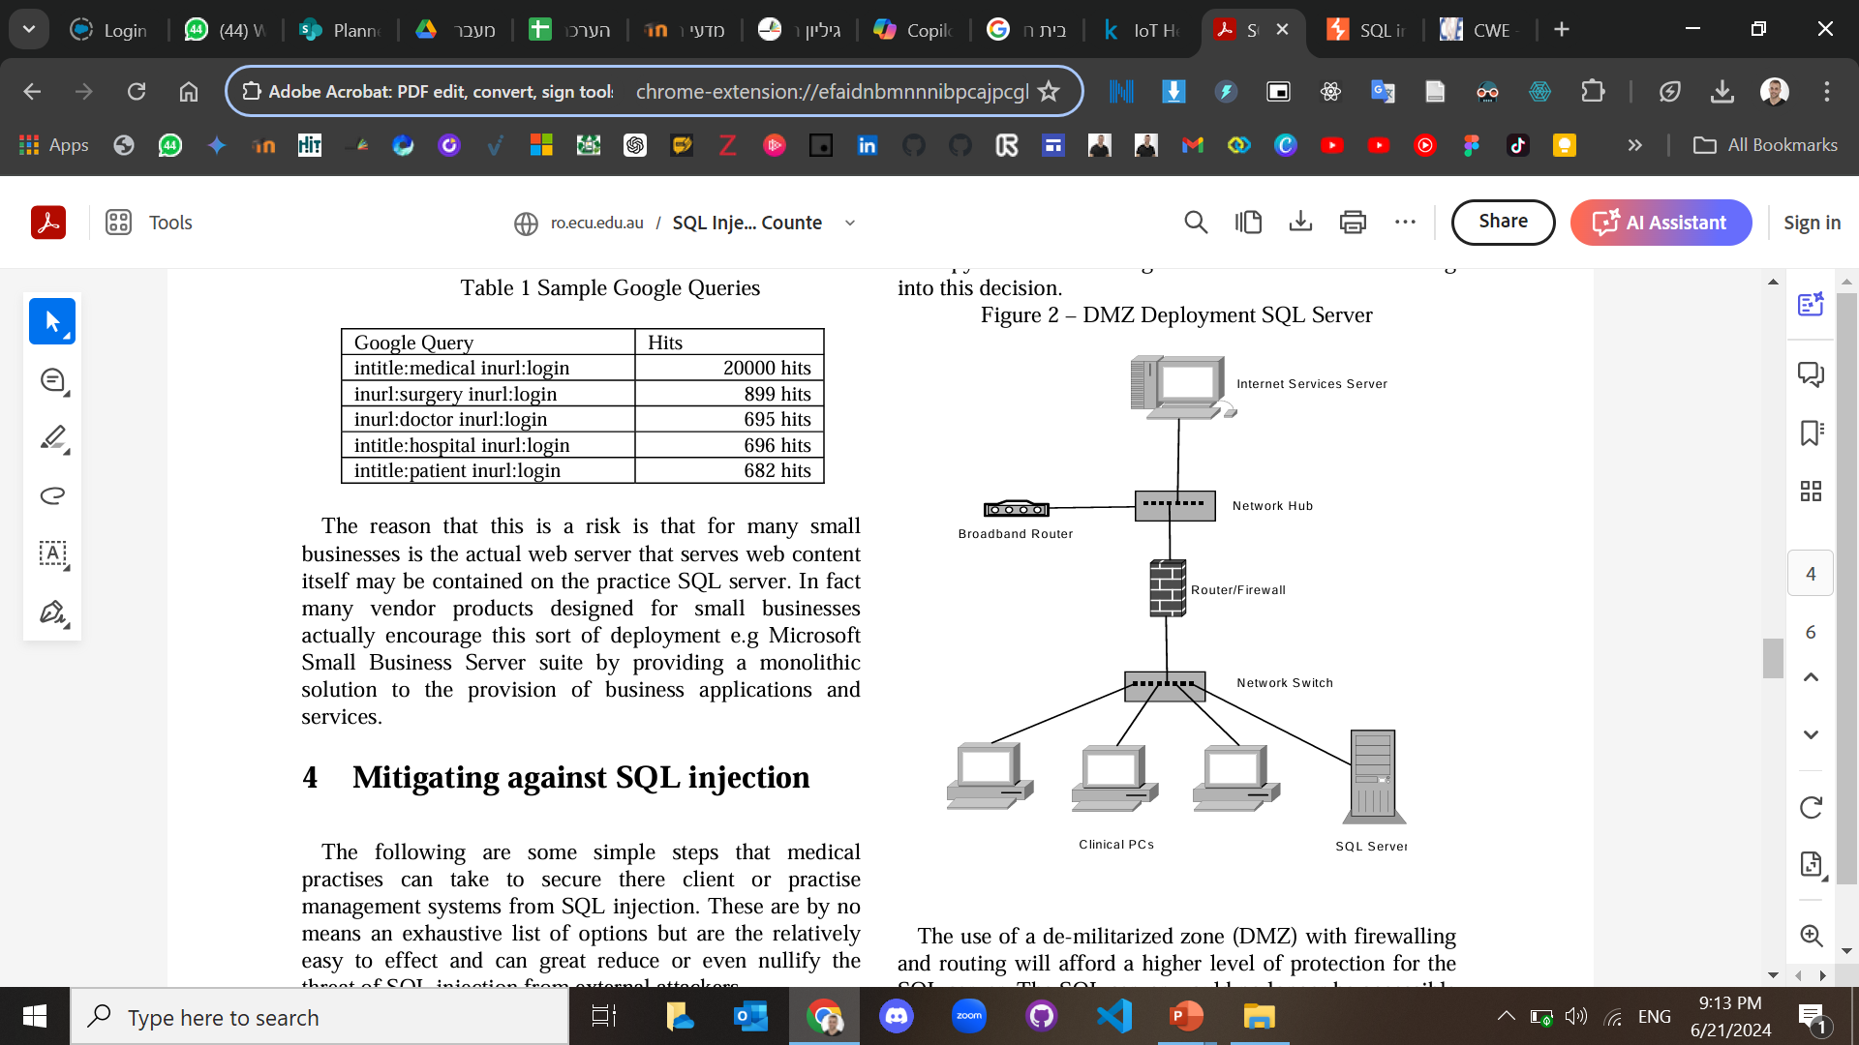
SQL Injection in Medical Web Applications
How do threat actors exploit public-facing applications? Here are just a few examples:
• Havij is an automatic SQL Injection tool distributed by ITSecTeam, an Iranian security company.
• sqlmap can be used to automate exploitation of SQL injection vulnerabilities.
Notes:
אפשר גם לדבר על הצפנה של טוקנים ושימוש בסיפריות שלא מאפשרות הכנסה של קוד ומגבילות יצירה של שדות .
לא שומרים מידע של לקוחות בבסיס נתונים לא מאובטח, וכמובן לא אצל הלקוח עצמו. כמובן שחשוב להיות במעקב כל הזמן ולזהות חריגות בשימוש. (שעות לא תקינות, כמות המידע המתבקשת, סוג המידע וכו’)
קללת ה Authentication
התקפת SQL נפוצה בעיקר במערכות הבנויות על php או asp וכמו שאמרנו, מידת החומרה שלה תלויה בדמיון ובידע של ההאקר. כאן מגיע אחד החלקים היותר מעניינים של ההתקפה, על מנת שאפליקציית הרשת תשלח בקשה לדאטהבייס היא חייבת לבצע תהליך של זיהוי – Authentication. ללא הזיהוי הזה לא ניתן כלל לגשת למסד הנתונים. הבעיה שכמעט כל אפליקציית רשת משתמשת באותו משתמש כדי לפנות לדאטהבייס ולכן ההרשאות שלו לבצע שינויים הן עצומות.
איך בודקים אם קיים סיכוי לפריצה?
הצעד הראשון הוא לבדוק היכן האפליקציה מתחברת לדאטהבייס וכותבת בו: כאשר משתמש חדש נרשם, כאשר משתמש קיים מתחבר, כאשר ממולא טופס. ההתקפה מתרחשת בעיקר כשהיוזר צריך להקיש פרטים כמו שם משפחה או כתובת אימייל במערכת לא מאובטחת ובמקום להקיש פרטים לגיטימיים מקיש שאילתות sql המבוצעות על ידי הדאטהבייס.
' OR 1=1
כאשר משתמשים בהזרקת sql אחת הטכניקות הנפוצות היא לבצע פקודת SELECT כאשר התנאי לביצוע תמיד נכון – TRUE. שאילתת ה sql הבאה תביא לנו את כל המשתמשים בטבלה Users מכיוון שתמיד 1 יהיה שווה ל1. שימו לב שהפגיעות הזאת יכלה להימנע אם המערכת היתה מסננת כל input שמופיע בו הסימן גרש בודד '
SELECT * FROM Users WHERE User = 30 OR 1=1;
ובואו נניח שטבלת המשתמשים מכילה גם ססמאות ב plain text, זאת אומרת ססמאות שלא עברו תהליך של hashing או encryption (קידוד):
SELECT User , Password FROM Users WHERE User = 30 or 1=1;

Slide 8
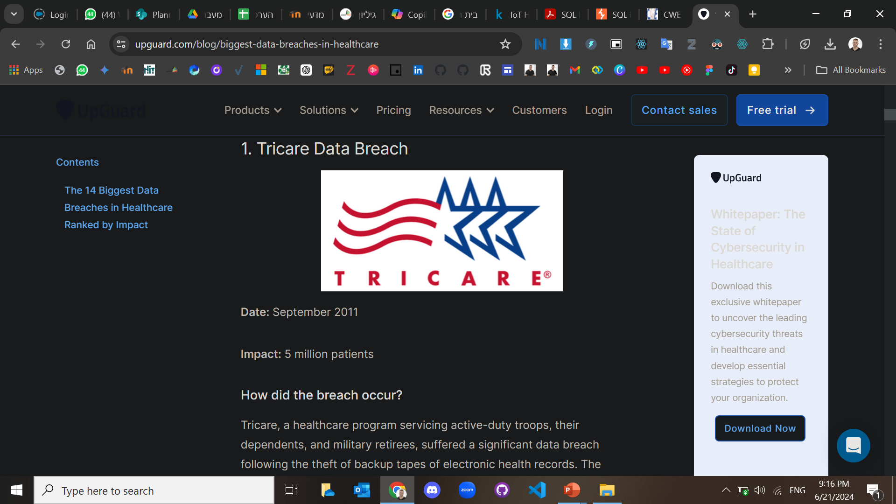
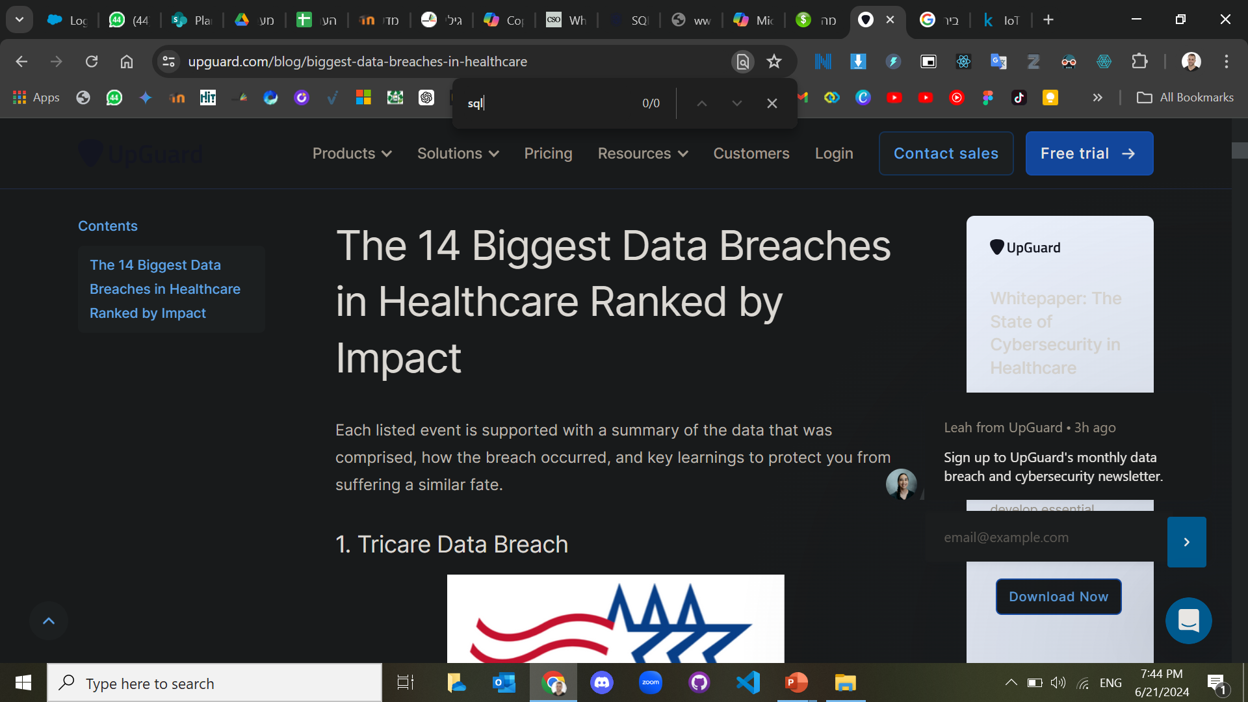
Historical Examples
Cyber attacks on healthcare through SQL injection: Incidents showcase vulnerabilities, urging urgent security measures for protection.
Data breaches in medical sector due to SQL injection: Lessons from past breaches emphasize the need for robust security protocols.
Notes:
כמובן שההתקפות במערכת הבריאות לא חושפות פרטים ספציפיים על ההתקפות, אך ניתן להסיק מאופי ההתקפה איזו בוצעה, מהשכיחות של התקפות מסויימות.

Slide 9
Detection Techniques Using Data Science
Importance of Statistical methods in anomaly detection: Statistical methods provide quantitative basis to identify abnormal patterns effectively.
Enhancing accuracy of anomaly detection through exploratory data analysis: EDA enables thorough data exploration, improving the precision of identifying anomalies.
Notes:
נוכל לזהות באמצעות EDA טוב, של DATA בINPUT של המשתמשים, באמצעות זיהוי תווים מיוחדים או
הזרקת sql היא אחת ההתקפות הוותיקות והנפוצות ברשת. היא בנויה מהזרקת שאילתת sql באמצעות input לאתר/אפליקציה ברשת. התקפת sql מוצלחת יכולה לשאוב מידע יקר מהדאטהבייס ואפילו לשנות בו מידע. למרות שזאת אחת ההתקפות הוותיקות היא עדיין גורמת נזק רב וOWASP עדיין מדרגים אותה במקום הראשון מדי שנה.

Slide 10
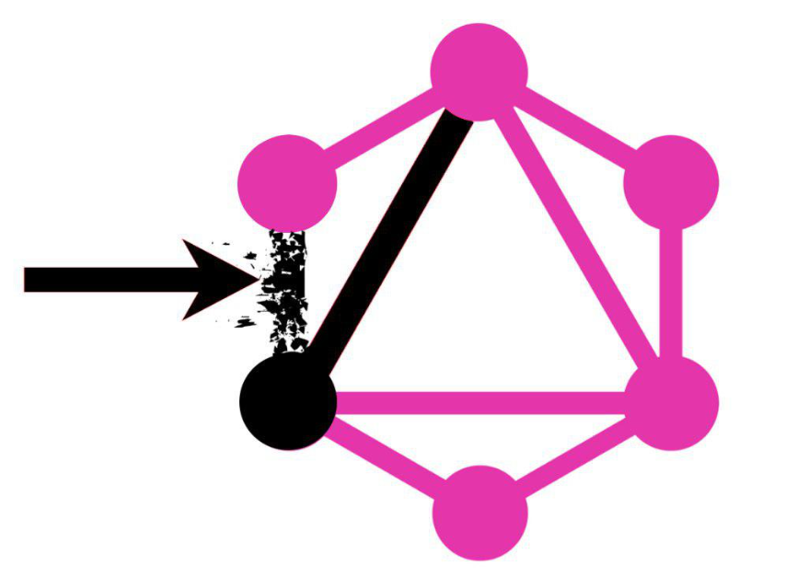
Sql injections in graphql
Needless to say that almost everywhere where there is a work with a large amount of data, there are also databases? And where there is a database – there may be SQL-injections, NoSQL-injections and other types of injections.
Example:
mutation {
createPerson (name: "Vasya '- +") {
name
}
}
Here is an elementary SQL injection in the query argument.
Notes:
https://prog.world/pentest-applications-with-graphql/

Slide 11

Statistical Methods for Anomaly Detection
Utilizing statistical tests for outlier detection in time series: Statistical tests are essential for flagging abnormal access patterns accurately.
Time series analysis to identify irregular access behaviors: Time series analysis aids in revealing unusual access patterns for proactive security measures.
Notes:
מכיוון שיש התקפות תלויות זמן : Conditional time delays
You can test a single boolean condition and trigger a time delay if the condition is true.
בהחלט, שימוש בבדיקות סטטיסטיות ובניתוח סדרות זמן יכול להיות מאוד מועיל בעולם האפליקציות הרפואיות. הנה איך זה יכול להתבצע
בדיקות סטטיסטיות לזיהוי חריגות
בדיקות סטטיסטיות יכולות לעזור בזיהוי דפוסי גישה חריגים למידע רפואי, כמו:
Z-Score: למדוד כמה סטיות תקן נקודת נתונים רחוקה מהממוצע, כדי לזהות גישות חריגות לרשומות רפואיות.
מבחן גרובס (Grubbs’ Test): לזהות חריגה בודדת במערך נתונים חד-משתני, כמו גישה לא מורשית לרשומה רפואית.
מבחן דיקסון (Dixon’s Q Test): שימושי לדגימות קטנות לזיהוי חריגות, כמו גישות חריגות למידע רפואי רגיש.
שיטת Boxplot: להשתמש בטווח בין-רבעוני (IQR) לזיהוי חריגות, כמו גישות חריגות למידע רפואי.
ניתוח סדרות זמן
ניתוח סדרות זמן כולל בחינת נקודות נתונים שנאספו או נרשמו במרווחי זמן ספציפיים. טכניקות כוללות:
ממוצע נע: להחליק תנודות קצרות טווח ולהדגיש מגמות ארוכות טווח בגישות למידע רפואי.
החלקה אקספוננציאלית: להחיל משקלים יורדים על נקודות נתונים ישנות יותר, כדי לזהות דפוסי גישה חריגים.
ARIMA (AutoRegressive Integrated Moving Average): למודל את הנתונים על בסיס ערכים קודמים, מגמות ואפקטים עונתיים, כדי לזהות גישות חריגות.
אלגוריתמים לזיהוי אנומליות: כמו S-H-ESD ו-Prophet, המיועדים לטיפול בנתוני סדרות זמן, כדי לזהות גישות חריגות למידע רפואי.
שיטות אלו יכולות להיות קריטיות לאבטחת מידע רפואי, במיוחד בזיהוי דפוסי גישה חריגים שיכולים למנוע פרצות אבטחה פוטנציאליות.

Slide 12
Exploratory Data Analysis (EDA) for Cybersecurity
Enhancing insights through data visualization in EDA: Visualizing data aids in identifying patterns and outliers quickly for informed decision-making.
Utilizing statistical analysis for robust EDA: Statistical analysis uncovers underlying trends, distributions, and relationships within data sets.
Importance of pattern recognition in EDA techniques: Pattern recognition helps in automating data insights and detecting anomalies efficiently.
Notes:
כמובן שמומלץ להשתמש בכלים חזותיים כמו pandas profiling seaborn וכו' על מנת להציג את הנתונים בצורה

Slide 13
Machine Learning Approaches
Supervised Machine Learning for SQL injection detection: Supervised learning trains models on labeled data to predict and prevent SQL attacks.
Unsupervised Machine Learning for anomaly detection: Unsupervised learning identifies irregular patterns in SQL queries, indicating potential threats.
Notes:
כמובן! הנה הסבר על זיהוי SQL Injection באמצעות למידת מכונה מונחית, כולל דוגמה:
זיהוי SQL Injection באמצעות למידת מכונה מונחית
איסוף נתונים: אוספים מאגר נתונים גדול של שאילתות SQL, מתויגות כבטוחות או זדוניות.
חילוץ מאפיינים: מזהים ומחלצים מאפיינים רלוונטיים מהשאילתות שיכולים לעזור להבחין בין שאילתות רגילות לזדוניות.
אימון המודל: משתמשים בנתונים המתויגים כדי לאמן מודל למידת מכונה. אלגוריתמים נפוצים כוללים עצי החלטה, מכונות וקטורים תומכות ורשתות נוירונים.
הערכה: בודקים את המודל על מאגר נתונים נפרד כדי להעריך את הדיוק שלו ואת היכולת לזהות SQL Injection.
פריסה: משלבים את המודל המאומן במערכת ניהול מסדי הנתונים כדי לנטר ולנתח שאילתות SQL נכנסות בזמן אמת.
דוגמה
נניח שיש לנו את מאגר הנתונים הבא של שאילתות SQL:
-- שאילתה בטוחה SELECT * FROM users WHERE username = 'alice'; -- שאילתה זדונית SELECT * FROM users WHERE username = 'alice' OR '1'='1'; בשלב חילוץ המאפיינים, נוכל לזהות מאפיינים כמו שימוש במילים שמורות (כמו OR), תווים מיוחדים (כמו '), ועוד. לאחר מכן, נאמן את המודל על נתונים אלו כדי לזהות דפוסים זדוניים.
האם יש לך שאלות נוספות או נושא אחר שתרצה לדון בו?
אלגוריתמים נפוצים לזיהוי אנומליות
Isolation Forest: אלגוריתם שמנסה לבודד את הנתונים החריגים על ידי חלוקתם לעצי החלטה.
Local Outlier Factor (LOF): אלגוריתם שמחשב את הצפיפות המקומית של כל נקודת נתונים ומשווה אותה לצפיפות של נקודות שכנות.
One-Class SVM: אלגוריתם שמנסה להפריד בין הנתונים הרגילים לחריגים באמצעות מכונת וקטורים תומכת.
למידת מכונה בלתי מונחית יכולה להיות יעילה במיוחד במקרים בהם אין לנו נתונים מתויגים מראש, והיא מאפשרת לזהות איומים פוטנציאליים בצורה אוטומטית.
האם יש לך שאלות נוספות או נושא אחר שתרצה לדון בו?

Slide 14
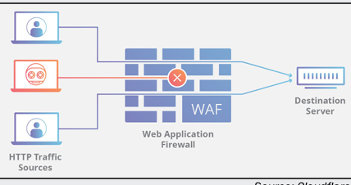
Prevention Techniques
Role of Web Application Firewalls (WAFs): WAFs protect web applications by filtering and monitoring HTTP traffic.
Importance of SQL Injection Scanners: SQL injection scanners identify and mitigate vulnerabilities in web applications effectively.
Notes:
WAFs typically help protect web applications from attacks such as cross-site forgery, cross-site-scripting (XSS), file inclusion, and SQL injection (SQLi), among others.
המודול שמותקן בשרת של האתר בשם mod_security זיהה שקיימת כוונה זדונית לבצע התקפת sql ובלם אותה. באתר עם פגיעות להתקפה, הייתם מקבלים את כל הדפים הקיימים בדאטהבייס. למי שלא יודע הסימן — ב SQL אומר שמתחילה תגובה ולכן מסד הנתונים יתעלם מכל דבר שיבוא אחרי הסימן — אם לא היינו מוסיפים את הסימן הזה, היינו מקבלים הודעת שגיאה שחסר גרש כמו שקיבלנו קודם.
הגבלה על הקלט שניתן להקיש על מנת למנוע הזרקות SQL. הסינון הטוב ביותר הוא להגדיר רשימת whitelist של הביטויים שניתן להכניס לקלט או להגדיר לדוגמא שהקלט צריך להיות בין 5-8 אותיות ללא מספרים או תווים מיוחדים כמו גרש סימון שווה או מרכאות. סינון כזה ימנע כל התקפת SQL שתיארנו.
ההאקר המתוחכם יחפש אילו תווים או הגדרות קיימות בסינון. הבעיה היא שלפעמים חייבים להשתמש בתווים מיוחדים. בכתובת אימייל יופיע תמיד @ ובשמות צרפתיים לדוגמא יופיע גרש יחיד כחלק מהתחביר של השם. J'apprends le piratage. סינון לא יכול להיות עד כדי כך קפדן שלא יהיה ניתן להשתמש באפליקציית ווב שימוש נרחב ויומיומי.
רוצים דוגמא מעשית? בואו נניח שהאקר הצליח לבצע הזרקת sql ולחדור לדאטהבייס של חנות ווקומרס בוורדפרס. ההאקר מכיר וורדפרס טוב מספיק כדי לדעת שקיים table בשם users המנהל את התפקידים והססמאות של המשתמשים. גם אם הוא לא יודע שקיים table כזה או מדובר במערכת כמו ג'ומלה או דרופאל או אפילו במערכת עצמאית שנבנתה מאפס, אם קיימת אופציית התחברות, סביר להניח שנמצא בדאטהבייס אזור של שמות משתמש ויוזרים. ההאקר שולח request לשרת של האתר כדי ליצור query בדאטהבייס. יתכן שהבקשה תעבור דרך firewall אבל זה לא ממש ישנה לו, כי אנחנו עדיין מדברים על דפדפן שמשוחח עם שרת ולא על נסיון לעקוף את הפיירוול. השאילתה – query מבוצעת בדאטהבייס והדאטהבייס מחזיר להאקר מידע.

Slide 15
Best Practices for Secure Coding
Implementing Secure Coding Practices: Secure coding practices mitigate vulnerabilities, enhancing web application security effectively.
Regular Security Audits for Compliance: Security audits ensure compliance with standards and identify potential risks proactively.
Developer Training on Security Best Practices: Training empowers developers to implement secure coding techniques, fostering a security-conscious culture.
Notes:
גישה למידע רפואי רגיש: תוקף יכול להשתמש ב-SQL Injection כדי לגשת למידע רפואי אישי של מטופלים, כמו שמות, מספרי זהות רפואיים, ותאריכי לידה1.
שינוי נתונים רפואיים: תוקף יכול לשנות נתונים רפואיים, כמו תוצאות בדיקות או היסטוריה רפואית, מה שעלול להוביל לאבחנות שגויות וטיפולים לא מתאימים1.
מחיקת נתונים: תוקף יכול למחוק נתונים רפואיים חשובים, מה שעלול לגרום לאובדן מידע קריטי על מטופלים1.
דרכים להגנה מפני SQL Injection
כדי להגן על מערכות רפואיות מפני SQL Injection, ניתן לנקוט במספר צעדים:
שימוש בפרמטרים בשאילתות: שימוש בפרמטרים במקום להכניס ערכים ישירות לשאילתות SQL יכול למנוע הזרקת קוד זדוני.
הצפנת נתונים: הצפנת נתונים רגישים יכולה להקשות על תוקפים לגשת למידע גם אם הם מצליחים לחדור למערכת.
בדיקות חדירה תקופתיות: ביצוע בדיקות חדירה תקופתיות יכול לעזור לזהות ולתקן פגיעויות לפני שתוקפים ינצלו אותן1.

Slide 16

Case Study
Impact of data breaches in medical systems: Data breaches in medical systems can lead to loss of sensitive medical information and trust.
Significance of proactive security measures in safeguarding medical data: Implementing security measures helps prevent unauthorized access and ensure data integrity in medical systems.
Lessons learned from past medical data breaches: Analyzing past breaches provides insights for strengthening cybersecurity defenses in medical environments.
Notes:
כניסה מאובטחת: כולל שדות לשם משתמש וסיסמה עם אפשרויות אימות דו-שלבי (MFA).
הצפנת נתונים: מבטיח שכל הנתונים המוזנים מוצפנים הן במעבר והן במנוחה. כלומר טוקן המשתנה כל זמן מוקצב.
עמידה בתקנות: עומד בתקנות HIPAA ו-GDPR להגנה על מידע רפואי.
חינוך משתמשים: מספק טיפים לזיהוי ניסיונות פישינג ושימוש בסיסמאות חזקות.(כמובן ברמה שלא תיהיה מוגזמת מידי אחרת נקבל תוצאה הפוכה)
עדכונים שוטפים: מזכיר למשתמשים לעדכן את האפליקציה באופן קבוע לשמירה על אבטחה.
ניתן לבצע פעולות נוספת כתלות ברגישות וכמות המידע (להציג מידע בחלקים, ולתת כמות מוגבלת של פעמים לשימוש בזמן מסויים למנוע טראפיק גבוהה שמטרתו לגנוב מידע).

Slide 17

Conclusion and Future Directions
Benefits of continuous monitoring in cybersecurity: Continuous monitoring allows for timely detection and response to evolving cyber threats.
Importance of adaptive security measures: Adaptive security measures enable organizations to stay ahead of dynamic cyber threats.
Notes:
https://israelrich.com/%D7%90%D7%91%D7%98%D7%97%D7%AA-%D7%9E%D7%99%D7%93%D7%A2-%D7%94%D7%90%D7%A7%D7%99%D7%A0%D7%92/%D7%9E%D7%94-%D7%96%D7%94-sql-injection-%D7%90%D7%99%D7%9A-%D7%94%D7%90%D7%A7%D7%A8%D7%99%D7%9D-%D7%9E%D7%91%D7%A6%D7%A2%D7%99%D7%9D-%D7%90%D7%AA-%D7%94%D7%94%D7%AA%D7%A7%D7%A4%D7%94-%D7%95%D7%9B/
שקף 1: כותרת
SQL Injection in Cybersecurity: שקף הכותרת מציג את נושא המצגת - התקפות SQL Injection בתחום הסייבר.
שקף 2: מבוא ל-SQL Injection
השפעת SQL Injection על יישומי אינטרנט: התקפות SQL Injection יכולות לשנות, לחלץ או למחוק נתונים רגישים.
אסטרטגיות למניעת SQL Injection: שימוש בשאילתות פרמטריות ואימות קלט כדי למנוע פגיעויות.
שקף 3: SQL Injection ביישומי אינטרנט רפואיים
אתגרים באבטחת נתונים רפואיים: הבטחת העברת נתונים ואחסון מאובטחים לשמירה על סודיות המטופלים.
סיכונים של איומים פנימיים: הבנת הסכנות הפוטנציאליות מצד משתמשים מורשים עם כוונות זדוניות.
חשיבות הניטור המתמשך: ניטור עוזר לזהות ולהגיב לאירועי אבטחה בזמן, לשמירה על נתוני המטופלים.
שקף 4: דוגמאות היסטוריות
מתקפות סייבר על תחום הבריאות דרך SQL Injection: אירועים שמדגימים פגיעויות ודורשים אמצעי אבטחה דחופים.
דליפות נתונים במגזר הרפואי עקב SQL Injection: לקחים מהעבר שמדגישים את הצורך בפרוטוקולי אבטחה חזקים.
שקף 5: טכניקות זיהוי באמצעות מדע הנתונים
חשיבות השיטות הסטטיסטיות בזיהוי אנומליות: שיטות סטטיסטיות מספקות בסיס כמותי לזיהוי דפוסים חריגים ביעילות.
שיפור דיוק הזיהוי באמצעות ניתוח נתונים חוקר (EDA): EDA מאפשר חקר נתונים מעמיק, משפר את הדיוק בזיהוי אנומליות.
שקף 6: ניתוח נתונים חוקר (EDA) לאבטחת סייבר
שיפור תובנות באמצעות ויזואליזציה של נתונים ב-EDA: ויזואליזציה עוזרת בזיהוי דפוסים וחריגות במהירות לקבלת החלטות מושכלות.
שימוש בניתוח סטטיסטי ל-EDA חזק: ניתוח סטטיסטי חושף מגמות, התפלגויות וקשרים בתוך מערכי נתונים.
חשיבות זיהוי דפוסים בטכניקות EDA: זיהוי דפוסים עוזר באוטומציה של תובנות נתונים וזיהוי אנומליות ביעילות.
שקף 7: גישות למידת מכונה
למידת מכונה מונחית לזיהוי SQL Injection: למידה מונחית מאמנת מודלים על נתונים מתויגים כדי לחזות ולמנוע התקפות SQL.
למידת מכונה בלתי מונחית לזיהוי אנומליות: למידה בלתי מונחית מזהה דפוסים לא סדירים בשאילתות SQL, מציינת איומים פוטנציאליים.
שקף 8: שיטות סטטיסטיות לזיהוי אנומליות
שימוש במבחנים סטטיסטיים לזיהוי חריגות בסדרות זמן: מבחנים סטטיסטיים חיוניים לסימון דפוסי גישה חריגים בדיוק.
ניתוח סדרות זמן לזיהוי התנהגויות גישה לא סדירות: ניתוח סדרות זמן עוזר לחשוף דפוסי גישה לא רגילים לאמצעי אבטחה פרואקטיביים.
שקף 9: טכניקות מניעה
תפקיד חומות אש ליישומי אינטרנט (WAFs): WAFs מגנות על יישומי אינטרנט על ידי סינון וניטור תעבורת HTTP.
חשיבות סורקי SQL Injection: סורקי SQL Injection מזהים ומפחיתים פגיעויות ביישומי אינטרנט ביעילות.
שקף 10: מקרה בוחן
השפעת דליפות נתונים במערכות פיננסיות: דליפות נתונים במערכות פיננסיות יכולות להוביל לאובדן מידע פיננסי רגיש ואמון.
חשיבות אמצעי אבטחה פרואקטיביים בהגנה על נתונים פיננסיים: יישום אמצעי אבטחה עוזר למנוע גישה לא מורשית ולהבטיח את שלמות הנתונים במערכות פיננסיות.
לקחים שנלמדו מדליפות נתונים פיננסיות בעבר: ניתוח דליפות עבר מספק תובנות לחיזוק הגנות הסייבר בסביבות פיננסיות.
שקף 11: שיטות עבודה מומלצות לקידוד מאובטח
יישום שיטות קידוד מאובטח: שיטות קידוד מאובטח מפחיתות פגיעויות, משפרות את אבטחת יישומי האינטרנט ביעילות.
ביקורות אבטחה סדירות לצורך תאימות: ביקורות אבטחה מבטיחות תאימות לסטנדרטים ומזהות סיכונים פוטנציאליים באופן פרואקטיבי.
הכשרת מפתחים בשיטות אבטחה מומלצות: הכשרה מעצימה מפתחים ליישם טכניקות קידוד מאובטח, מטפחת תרבות מודעת לאבטחה.
שקף 12: סיכום וכיוונים עתידיים
יתרונות הניטור המתמשך באבטחת סייבר: ניטור מתמשך מאפשר זיהוי ותגובה בזמן לאיומי סייבר מתפתחים.
חשיבות אמצעי אבטחה אדפטיביים: אמצעי אבטחה אדפטיביים מאפשרים לארגונים להקדים איומי סייבר דינמיים.

Slide 18
Thank you

